Slide 1
TECH CHALLENGE · FASE 1 — PÓS-TECH FULL STACK DEVELOPMENT
QuimiPort
Gestão de Cargas Químicas Portuárias
Proposta técnica e arquitetural · Domain-Driven Design + TypeScript
[Seu nome] — RM [seu RM]
Notes:
Olá. Meu nome é [seu nome] e vou apresentar o QuimiPort, minha proposta técnica para o Tech Challenge da Fase 1 da Pós-Tech em Full Stack Development. O QuimiPort é um sistema para a gestão de cargas químicas em ambiente portuário, inspirado nas operações do Porto de Santos. Nos próximos minutos, vou percorrer o problema que escolhi, a modelagem do domínio, a arquitetura e o plano de qualidade que desenhei — explicando o raciocínio por trás de cada decisão.

Slide 2
O PROBLEMA E O CONTEXTO
Por que o QuimiPort existe
1
Registro manual e descentralizado
Hoje o controle das cargas é feito à mão e em planilhas dispersas.
2
Difícil acompanhar e consultar
Status e informações ficam espalhados, sem uma visão única.
3
Risco de segurança
Carga perigosa pode se mover sem risco classificado, documentação ou responsável técnico.
Notes:
O Porto de Santos é um dos maiores do Brasil e movimenta um grande volume de produtos químicos — cargas que exigem controle rigoroso de classificação de risco, documentação obrigatória e acompanhamento técnico. O problema que ataquei é que, hoje, esse controle costuma ser feito de forma manual e descentralizada. Isso dificulta consultar informações, acompanhar o status de cada carga e, principalmente, validar as regras de segurança antes de liberar a carga para movimentação. Como estamos lidando com produtos perigosos, uma falha aqui tem consequência real — e foi esse risco que orientou todas as minhas decisões de modelagem.

Slide 3
A PROPOSTA
A solução: QuimiPort
Centralizar o ciclo de vida completo da carga química e garantir que nenhuma carga se movimente sem risco classificado, documentação em dia e responsável técnico.
ESCOPO DA FASE 1
Não é entregar a aplicação em funcionamento.
É a base técnica: domínio, regras de negócio, arquitetura e plano de qualidade.
Foco na concepção e na justificativa das decisões — o núcleo que sustenta as próximas fases.
Notes:
A solução é o QuimiPort: um sistema que centraliza o ciclo de vida completo da carga química e garante que nenhuma carga seja movimentada sem cumprir as regras obrigatórias de risco, documentação e responsabilidade técnica. Faço questão de delimitar o escopo desta fase: o objetivo não é entregar a aplicação em funcionamento, e sim a base técnica — domínio, regras de negócio, arquitetura e qualidade — que vai sustentar a implementação nas próximas fases. Por isso, o foco desta apresentação é a concepção e a justificativa das decisões.

Slide 4
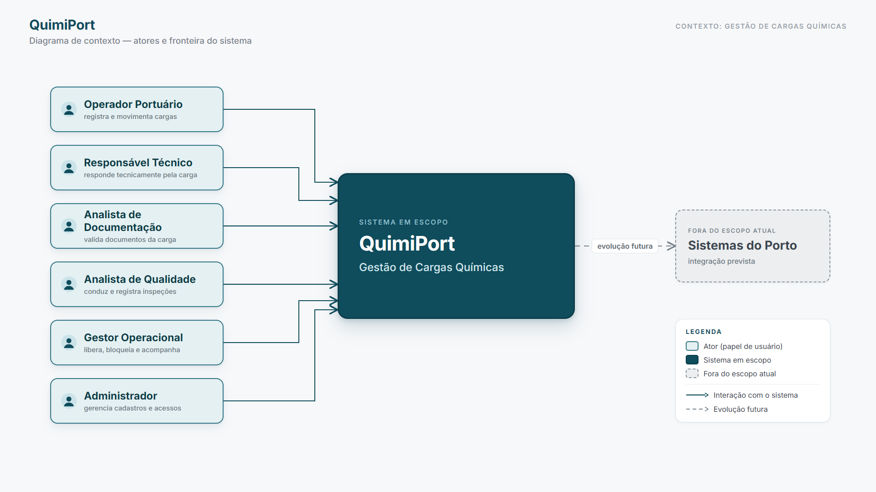
Notes:
Mapeei os perfis que interagem com o sistema: o operador portuário, que registra e acompanha as cargas; o responsável técnico, que responde tecnicamente por cada carga; o analista de documentação, que valida os documentos; o analista de qualidade, responsável pelas inspeções; o gestor operacional, com a visão gerencial; e o administrador, que mantém os cadastros base.

Slide 5
DOMAIN-DRIVEN DESIGN
Linguagem ubíqua: uma só língua
Um vocabulário único, usado do negócio ao código. Se dizemos “liberar carga”, o código também tem uma operação “liberar” — nunca um genérico “atualizar status”.
Carga Química
Produto Químico
o elemento central do sistema
substância cadastrada (ativa/inativa)
Classe de Risco
Classificação de Risco
periculosidade do produto
risco da carga, derivado do produto
Responsável Técnico
Liberar · Bloquear · Cancelar
obrigatório em toda carga
ações do ciclo de vida da carga
Notes:
Uma das minhas primeiras decisões foi estabelecer uma linguagem ubíqua — um vocabulário único, usado de forma consistente na documentação, nos diagramas e, futuramente, no próprio código. Na prática, se o negócio diz 'liberar uma carga', o código terá uma operação chamada 'liberar', e não um comando genérico como 'atualizar status'. Isso elimina a tradução com perda entre quem entende do negócio e quem programa — uma das principais fontes de erro em software. Termos como Carga Química, Classe de Risco, Liberar e Bloquear estão todos definidos no glossário do projeto.

Slide 6
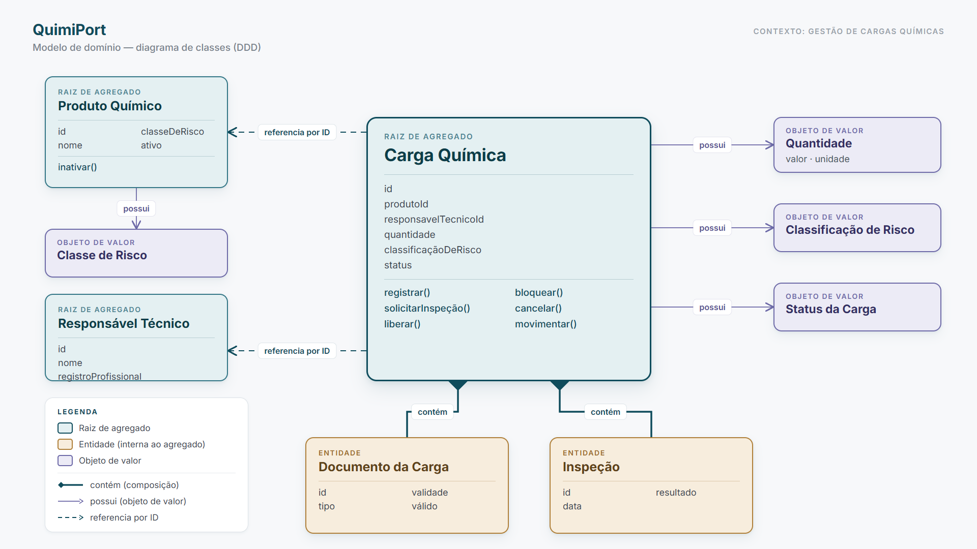
Notes:
Chego ao coração do projeto: a modelagem com Domain-Driven Design. O primeiro passo foi distinguir dois tipos de elemento. As entidades, que têm identidade própria — a Carga Química, o Produto Químico e o Responsável Técnico. E os objetos de valor, definidos apenas pelos seus valores e imutáveis — como a Quantidade e a Classificação de Risco. Modelei a Quantidade de forma que ela só possa existir com valor maior que zero: a regra vira uma propriedade impossível de violar. A decisão central foi eleger a Carga Química como agregado — a raiz que protege as regras. Escolhi a Carga porque praticamente toda regra de segurança precisa avaliar o estado completo dela ao mesmo tempo: status, documentos e validade. Com a Carga como raiz, toda liberação, bloqueio ou movimentação passa por ela, que confere as condições antes de agir — é o mesmo princípio da liberação de um lote no controle de qualidade. E como o Produto e o Responsável têm ciclo de vida próprio, a Carga os referencia apenas por um identificador, o que mantém as fronteiras bem definidas.

Slide 7
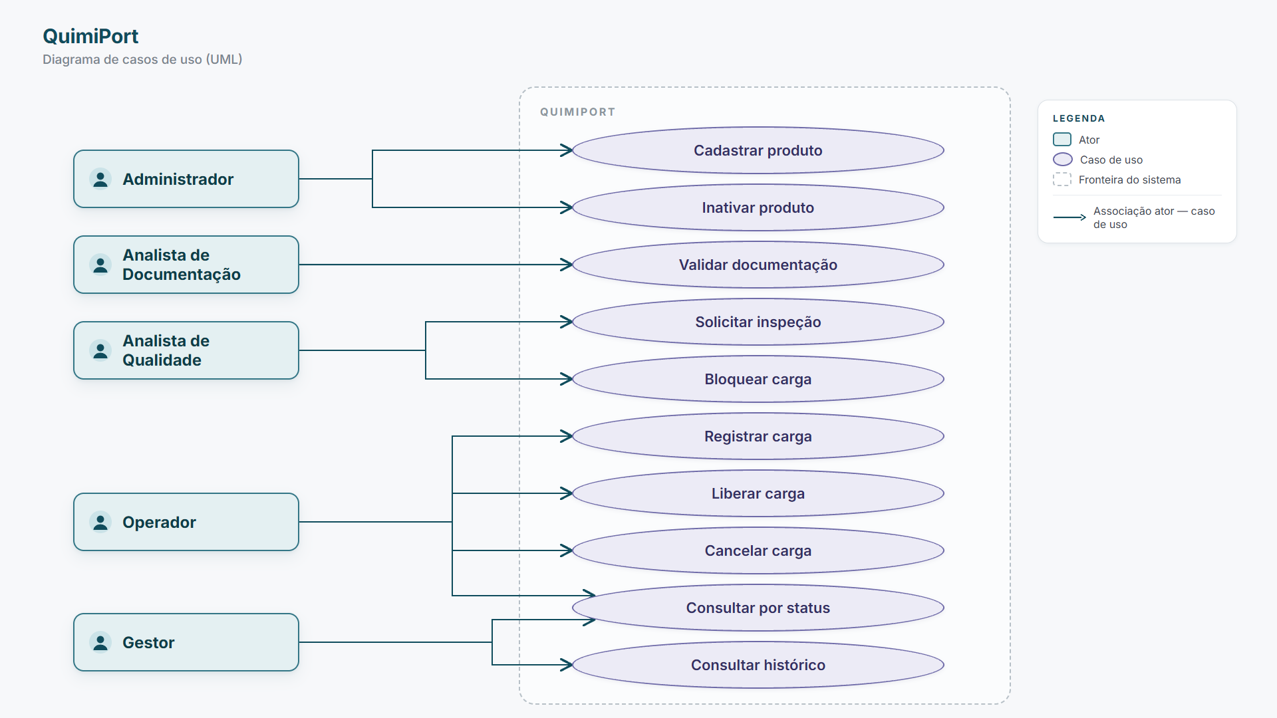
Notes:
A partir do modelo, mapeei os casos de uso — as operações do sistema, como registrar carga, validar documentação, solicitar inspeção, liberar, bloquear e cancelar. Os mais críticos são Registrar Carga e Liberar Carga, porque concentram as regras de segurança.

Slide 8
REGRAS DE NEGÓCIO
Onde cada regra mora
Objeto de Valor
Agregado Carga
Caso de Uso
Depende só de um valor.
Depende do estado da carga.
Cruza mais de um agregado.
Ex.: quantidade > 0 — o dado se recusa a nascer inválido.
Ex.: só liberar com documentação válida; cancelada não volta.
Ex.: não registrar carga com produto inativo — busca o produto.
Precisou buscar outro agregado? É caso de uso. Se olha só um dado ou uma carga, é domínio.
Notes:
Sobre as regras de negócio, uma decisão de projeto importante foi definir onde cada regra vive. Regras que dependem apenas de um valor, como quantidade maior que zero, ficam no próprio objeto de valor. Regras internas da carga, como só liberar com documentação válida, ficam na Carga. E regras que dependem de outra informação, como não registrar carga com produto inativo, ficam no caso de uso, que busca o produto para verificar. O critério é simples: se preciso buscar outro agregado para checar a regra, ela é caso de uso; senão, é domínio. Isso evita que a lógica se espalhe e se contradiga pelo sistema.

Slide 9
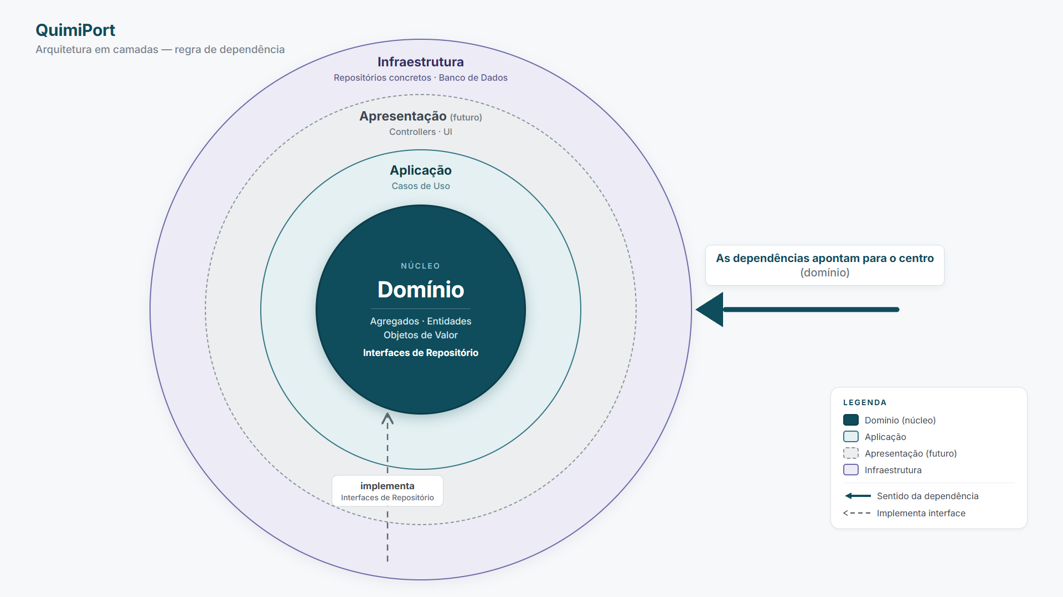
Notes:
A arquitetura está organizada em camadas. No centro, o domínio, que concentra as regras de negócio e não conhece banco de dados nem interface. Em volta, a aplicação, com os casos de uso que orquestram o domínio. E na borda, a infraestrutura, com os detalhes técnicos. O princípio que sustenta essa separação é a regra de dependência: as camadas externas dependem das internas, nunca o contrário. O domínio declara do que precisa por meio de interfaces, e a infraestrutura fornece a implementação — o que se chama inversão de dependência. Isso me dá dois ganhos concretos: consigo testar as regras de negócio sem subir um banco de dados, e consigo trocar a tecnologia sem tocar no núcleo do negócio.

Slide 10
TYPESCRIPT E JAVASCRIPT AVANÇADO
Decisões de linguagem
Tipagem forte
Enums
Erros detectados na escrita, não em produção.
Conjuntos fixos (status, classes de risco) sem valores inválidos.
Objetos de valor imutáveis
Tratamento de erros com Result
Autovalidáveis — a Quantidade não nasce inválida.
Falha de negócio explícita, separada da falha técnica.
Notes:
Sobre as decisões de linguagem: todo o núcleo será escrito em TypeScript, com tipagem forte, para que erros sejam detectados já na escrita, e não em produção. Usei enums para representar conjuntos fixos, como os status da carga e as classes de risco, o que elimina valores inválidos. Modelei os objetos de valor como estruturas imutáveis e autovalidáveis. E, para o tratamento de erros, adotei um tipo de resultado explícito, separando as falhas esperadas do negócio — como uma documentação faltando — das falhas técnicas excepcionais. Essas escolhas deixam o código previsível e fiel ao domínio.

Slide 11
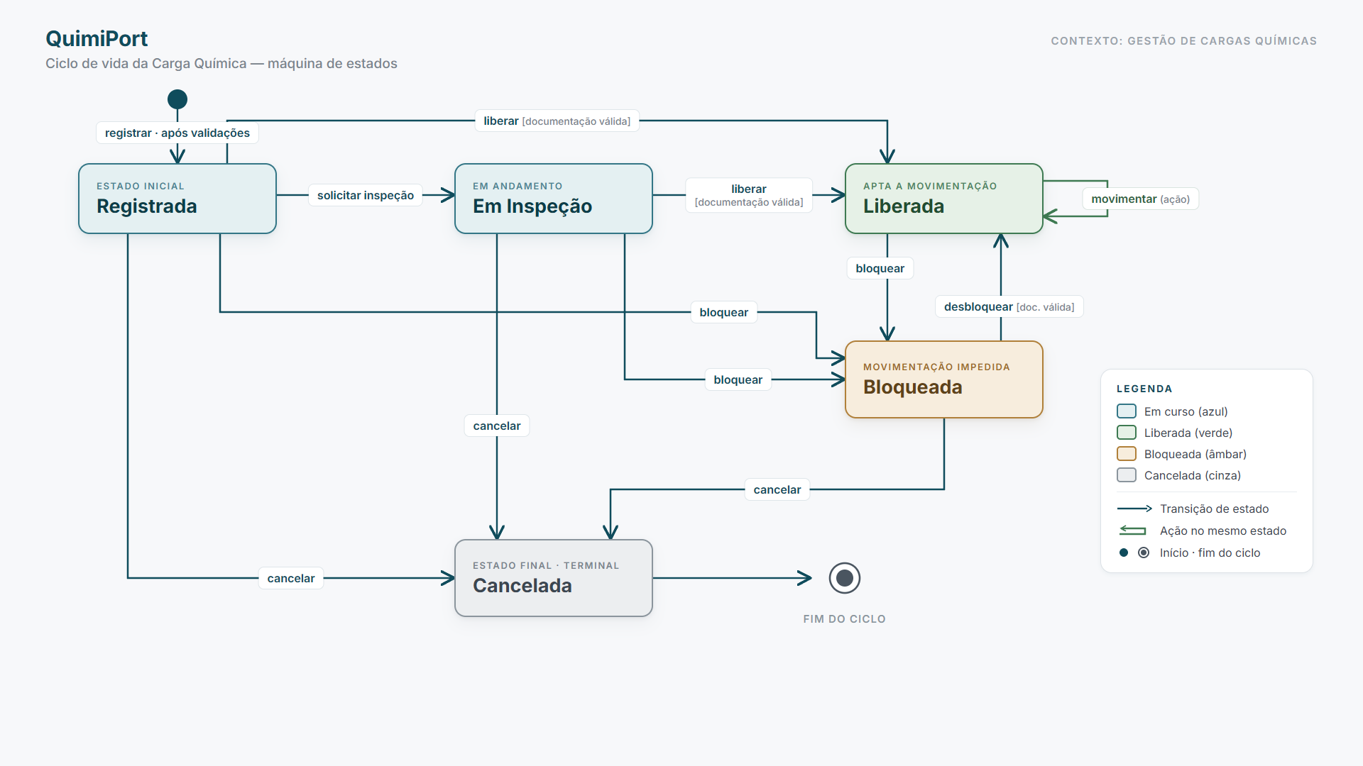
Notes:
Este é o fluxo de status da carga. Ela nasce Registrada e pode ir para Em Inspeção, Liberada, Bloqueada ou Cancelada. Apenas certas transições são permitidas: uma carga Cancelada, por exemplo, é um estado final e nunca volta a ser liberada. Modelei isso como uma máquina de estados justamente para tornar as transições inválidas impossíveis. E note que 'movimentar' é uma ação sobre a carga já Liberada, não um estado novo.

Slide 12
QUALIDADE DE SOFTWARE
Estratégia de testes em pirâmide
Ponta a ponta (futuro)
PRIORIDADES
Não liberar sem documentação
Não movimentar carga bloqueada
Quantidade > 0
Transições de status válidas
Integração — casos de uso
Unitários — regras do domínio
Domínio isolado = testes rápidos e simples.
Notes:
No plano de qualidade, defini uma estratégia de testes em pirâmide: muitos testes unitários e rápidos nas regras do domínio, testes de integração nos casos de uso e testes de ponta a ponta nas fases futuras. Como o domínio é isolado, ele é simples de testar. Priorizei os cenários mais críticos, como não liberar uma carga sem documentação e não movimentar uma carga bloqueada.

Slide 13
ROADMAP DE EVOLUÇÃO
O núcleo desta fase sustenta as próximas
Fase 1
Base técnica
›
Implementação
TS + testes
›
Backend
API + banco
›
Frontend
web
›
Mobile e
microsserviços
Do problema real do porto até uma solução full stack consistente e evolutiva.
Obrigado!
Notes:
Para encerrar, o roadmap de evolução. Esta fase entrega o núcleo pensado e documentado. Nas próximas, o projeto avança para a implementação em TypeScript, os testes automatizados, o backend com uma API, a persistência em banco de dados, o frontend web e, mais adiante, mobile e uma possível divisão em microsserviços — sempre reaproveitando a base que defini aqui. Foi assim que conectei um problema real do porto aos conceitos da fase para planejar uma solução full stack consistente e evolutiva. Obrigado!

